Slide 1
Семейная азбука здоровья РОСАТОМА
городской округ «Город Лесной»
2024

Slide 2

ОПИСАНИЕ ПРОБЛЕМЫ которую решает программа
ПОСЛЕДСТВИЯ
ухудшение качества жизни
01
СОЦИАЛЬНЫЕ
за последние 5 лет выросли показатели общей заболеваемости детей :
рост болезней эндокринной и костно-мышечной систем в 2 раза
увеличение количества болезней глаз в 1,5 раза
рост психических расстройств в 1,7 раз
увеличение количества болезней пищеварительной и нервной систем в 1,3 и в 1,2 раза
тенденция к росту количества детей с избыточной массой тела и ожирением
недостаточный уровень сформированности культуры здорового образа жизни
Социологическое исследование
«Система ценностей лесничан»:
-ценность здоровья переместилась с 03 на 06 место;
- уменьшение уровня знаний о культуре образе жизни на 30%
02
ЭКОНОМИЧЕСКИЕ
прямые: затраты на оказание медицинской помощи (амбулаторное, стационарное и др. лечение), выплату пособий по социальному страхованию
- косвенные: потери, связанные с падением производительности труда

Slide 3

О ПРОГРАММЕ
АКТУАЛЬНОСТЬ
важно с дошкольного возрасте сформировать основу знаний и практических навыков здорового образа жизни. Ключевую роль в этом процессе играет семья
ЦЕЛЬ ПРОГРАММЫ
формирование ценностных установок и устойчивых привычек здорового образа жизни у семей с детьми в возрасте от 5 до 7 лет города Лесной
разработана комплексная программа формирования ценностных установок здорового образа жизни для семей с детьми старшего дошкольного возраста
СЕМЬЯ В ФОКУСЕ

Slide 4
ОПИСАНИЕ ПРОГРАМНОГО РЕШЕНИЯ
ПРЕДЛАГАЕМОЕ ЦЕЛЕВОЕ СОСТОЯНИЕ НА НЕСКОЛЬКИХ УРОВНЯХ
сформирована система КПЭ, описывающая изменение состояния целевой группы благополучателей
утвержден план межведомственного взаимодействия
унесены изменения в локальные НПА
Регулирование
и стандартизация
реализуется коммуникационная стратегия популяризации проекта и тематики ЗОЖ в целом на муниципальном и региональном уровне
в программы развития ДОУ включена социальная повестка
создан единый цифровой ресурс обмена данными
Коммуникации
сформирована организационная структура управления проектом
осуществляется регулярный мониторинг хода проекта
организаторы проекта проходят обучение и подготовку по направлениям
организовано консультирование с областным центром общественного здоровья и медицинской профилактики
мероприятия марафона реализуются по всем направлениям ЗОЖ в соответствии с учетом запросов благополучателей
Повышение эффективности
разработана система поощрения участников
организована система проведения проекта по принципу «Доступно и комфортно всей семье» : семейная диспансеризация, семейная сезонная вакцинация и др.
разработан механизм вовлечения в проект населения в целом (группы поддержки)
Создание условий для вовлечения граждан
Создание инфраструктуры для развития социальной активности
сформирована профессиональная команда проекта
веден институт наставничества и индивидуального сопровождения семей
Снятие запросов и исследовательская деятельность
сформированы инструменты сбора обратной связи и оценки эффективности

Slide 5
ОПИСАНИЕ ПРОГРАММНОГО РЕШЕНИЯ
внесение изменений в муниципальные НПА
реализация марафона «Азбука здоровья», ЦА- 200 семей:
чекап здоровья семей
- ЗОЖ карта семьи
- входное тестирование, экспертная оценка,
фокус-группа
активности по 6 направлениям ЗОЖ с применением программы мотивации
индивидуальное сопровождение, наставничество, формирование сообществ по проблемному полю
заключительный чекап
выходное тестирование, экспертная оценка,
фокус-группа
- обратная связь ЦА
- аналитика
создание родительского сообщества амбассадоров ЗОЖ
продвижение эффективных методов работы с семьей в сфере ЗОЖ в рамках созданной модели межсекторного взаимодействия
продвижение пилотного проекта «Азбука здоровья Росатома» в регионе и городах присутствия

Slide 6
Смета проекта
Наименование расходов | Ед. измерения | Количество | Стоимость за единицу, руб. | Общая стоимость руб.
1. Расходы на оплату труда сотрудников, задействованных в выполнении проекта, включая НДФЛ
ФОТ | руб. | 12 месяцев | 10 000 | 120 000
Страховые взносы с выплат штатным работникам | 30,2% | - | 36 240 | 36 240
ИТОГО по ст. 1 |  |  |  | 156 240
3. Расходы на оплату товаров и оборудование, включая расходные материалы, необходимые для выполнения мероприятий проекта
Брендированная Азбука здоровья | руб. | 4 100 единиц | 191 | 783 760
ИТОГО по ст. 2 |  |  |  | 783 760
4. Расходы на оплату услуг , необходимые для выполнения мероприятий проекта (закупка работ, услуг, в том числе транспортные расходы, рекламно-информационное сопровождение и тп., связанных с реализацией проекта)
Транспортные расходы | руб. | 3 перевозки | 20 000 | 60 000
ИТОГО по ст. 3 |  |  |  | 60 000
ИТОГО по всем статьям |  |  |  | 1 000 000

Slide 7
ПЛАНИРУЕМЫЕ РЕЗУЛЬТАТЫ И МЕТРИКИ ПРОГРАММЫ
РИСКИ ПРОЕКТА:
КАЧЕСТВЕННЫЕ:
КОЛИЧЕСТВЕННЫЕ:
200 семей-участников программы
12 семей-амббасадоров ЗОЖ
80 ЗОЖ-активностей
400 публикаций в СМИ
информационный охват программы 15 000 чел.
10 сообществ родителей, объединенных по проблемному полю
15 профессиональных наставников
повышение уровня знаний и навыков здорового образа жизни у целевой аудитории на 90 %
создание эффективной модели межсекторного взаимодействия
создание пула амбассадоров здоровья родительского сообщества
сохранение контингента ЦА до окончания проекта - 90 %
снижение уровня заболеваемости
детей ЦА
снижение доли больничных листов у ЦА проекта на 20%
увеличение количества участников ЗОЖ-активностей и сторонников ЗОЖ
охват диспансеризацией ЦА – 100 %
охват вакцинацией ЦА – 85 %
- низкая самомотивация ЦА
- отсутствие финансирования
-отсутствие желания взаимодействия у отдельных стейкхолдеров
-отказ семей ЦА от подачи обратной связи -ограничения, связанные с неблагополучной эпид. обстановкой -отсутствие новых спикеров - мотиваторов, медийных личностей

Slide 8
КАКИЕ ЭТАПЫ ПРОГРАММЫ ТРЕБУЮТ ДОП.ПРОРАБОТКИ НА ФЕДЕРАЛЬНОМ\РЕГИОНАЛЬНОМ УРОВНЕ:
нормативное закрепление форм работы с семьями в сфере укрепления общественного здоровья населения ( включение мероприятий в региональные программы с возможностью финансирования)
КАКИЕ РЕШЕНИЯ В РАМКАХ ПРОГРАММЫ ИМЕЮТ ПОТЕНЦИАЛ ТИРАЖИРОВАНИЯ НА ФЕДЕРАЛЬНОМ УРОВНЕ:
модель межсекторного взаимодействия
переориентация ЦА из объекта воздействия в активный субъект (амбассадоров ЗОЖ)
институт наставничества семей

Slide 9
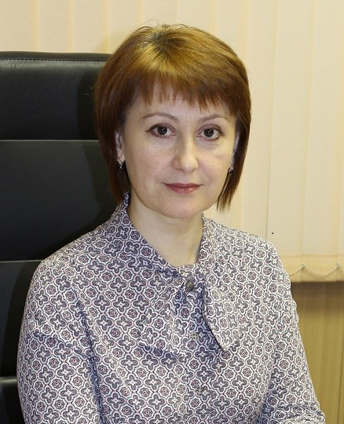
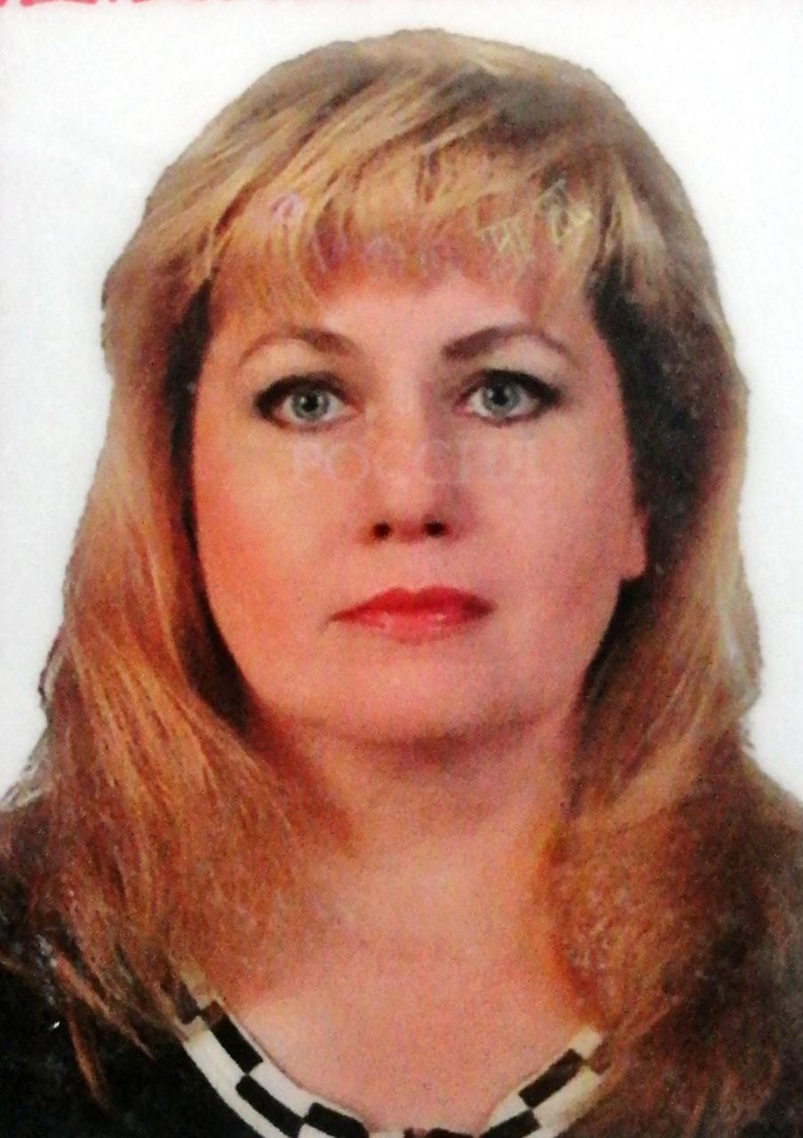
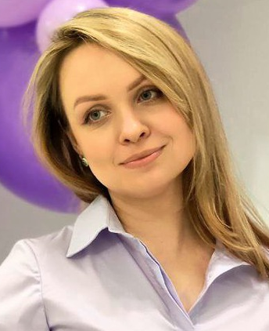
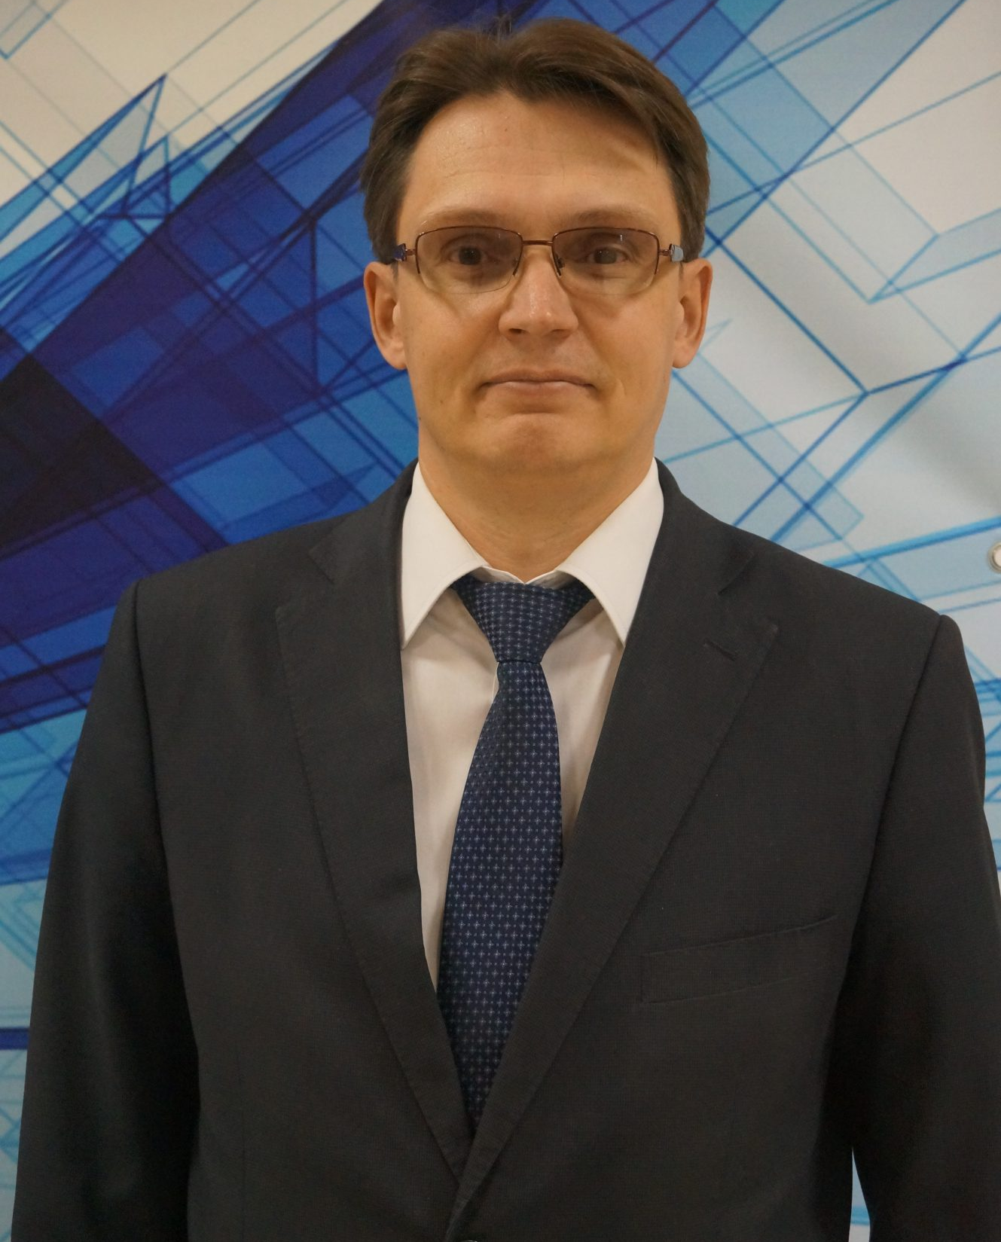
КОМАНДА ПРОЕКТА
Виноградова
Елена Аркадьевна
заместитель главы по вопросам образования, культуры и спорта
Андриевская Наталья Владимировна
Краснослободцева Татьяна Егоровна
Парамонов Алексей Павлович
заместитель директора МКУ ИМЦ
начальник МКУ «Управление образования»
начальник отдела по физической культуре, спорту
и социальной политики администрации
разработчик программы, координатор
координатор программы
общее руководство программой
разработчик программы, координатор

